Slide 1
PV293 - Softwarové architektury
Košvanec

Slide 2

Opakování
Prozkoumání systému
Získání přehledu
Po vytvoření:
Přehled o jednotlivých doménách
Vhodné pro:
Existující systémy
Nové návrhy

Slide 3

Opakování

Slide 4

Opakování

Slide 5
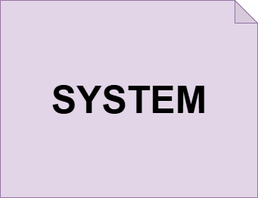
Opakování

Slide 6

Opakování

Slide 7

Opakování

Slide 8

Event storming
Big Picture
Process Modeling
Software Design

Slide 9
Event storming
Big Picture
Process Modeling
Software Design

Slide 10

Process Modeling
K předchozím komponentám přibude
Command, Policy a Read model
Podrobnější než Big Picture
Zaměřující se na menší část systému
Start pro Process modeling může být:
Event (Order created → následně můžeme řešit třeba dopravu k zákazníkovi)
Read model (Login form → vstup než mohu cokoliv dělat může být samotné přihlášení)

Slide 11
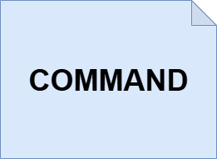
Process Modeling
Akce uživatele
Přítomný čas!
Vkládáme před Event

Slide 12

Process Modeling
Reakce systému na události
Zápis:
Když [Event] pak [Command]
“Pokud byla zvolena platba kartou, přesunout zákazníka na platební bránu”
Vznik po Eventu
Pomáhá ke vzniku a přehledu více cest procesem

Slide 13

Process Modeling
To co vidí ‘uživatel’ systému
Slouží pro nás jako:
Předávání informací – katalog, landing page…
Vstup informací – stránka produktu (možnost vložení do košíku), formulář…
Zapisujeme před Actora

Slide 14
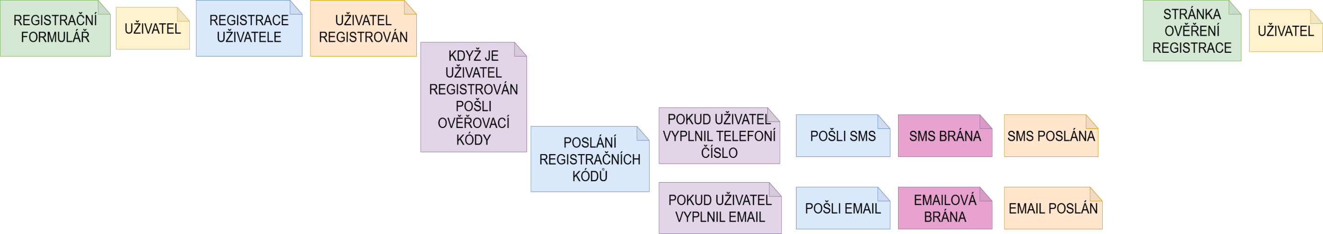
Process Modeling - ukázka

Slide 15
Process Modeling - postup
Vybereme si jeden proces (k prozkoumání)
Zvolíme si startovací “vstupní” event
Pokusíme se vytvořit hlavní cestu
Ta, která má pro nás požadovaný výstup
Hledání postranních cest – pomocí Hot spotu
Následně tvorba sekundárních cest s pomoci Policy
Pokud se všechno povede → vznik plnohodnotné reprezentace procesem

